Slide 1
Гуманитарно-технический колледж г. Петропавловска
Дипломный проект на тему
Информационно-поисковая система по стрелковому оружию вооружённых сил Республики Казахстан
Выполнил: студент 404 группы Жусупов Р.М.
Руководитель проекта: Бодряков А.Ю.

Slide 2
Актуальность дипломного проекта
В вооружённых силах Республики Казахстан используется большая номенклатура стрелкового оружия, каждый вид которого обладает определёнными параметрами, например: калибр, дальность поражения, ёмкость магазина и т.п. У многих людей вызывает интерес тема оружия, и в частности, оружия используемого в армии Казахстана и, в частности, стрелкового оружия. Однако трудно найти информационный источник, где в одном месте собрана вся информация о стрелковом оружии используемом в армии Казахстана и его характеристиках. Web-сайт разработанный в рамках данного дипломного проекта призван решить эту проблему.

Slide 3
Цель дипломного проекта
Создание информационно-поисковой системы по стрелковому оружию вооружённых сил Республики Казахстан, в виде web-сайта, в котором, в удобной и наглядной форме, будет отражена информация о типах и характеристиках стрелкового оружия ВС РК.

Slide 4
Задачи дипломного проекта
1. Сбор и анализ информации о стрелковом оружии в вооружённых силах Республики Казахстан, его видах и характеристиках;
2. Рассмотрение потребностей и возможностей визуализации этой информации в виде web-сайта;
3. Проектирование удобной и функциональной базы данных, хранящей информацию о стрелковом оружии и его характеристиках.
4. Создание комплекса запросов к базе данных позволяющих извлекать информацию из базы данных по запросу пользователя в удобном для него формате.
5. Разработка web-сайта в качестве web-интерфейса к базе данных.
6. Тестирование.

Slide 5
Программный инструментарий использованный при реализации проекта
База данных реализована в СУБД MySQL
Запросы к БД реализованы на языке SQL
Программная логика реализована на языке PHP
Web-интерфейс реализован на языках HTML и CSS
Средой исполнения является web-сервер Apachi

Slide 6
Стрелковое оружие
Стрелковое оружие обычно включает в себя такие виды огнестрельного оружия, как пистолеты, винтовки, автоматы, карабины, ружья, ручные пулемёты.
Стрелковое оружие определяется, как «ствольное оружие калибром менее 20 мм, предназначенное для метания пули, дроби или картечи». Под стрелковое оружие также попадают крупнокалиберные пулемёты. Отдельно к стрелковому оружию относят также гранатомёты.

Slide 7
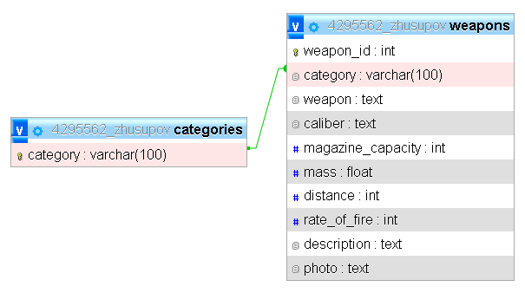
Структура базы данных

Slide 8
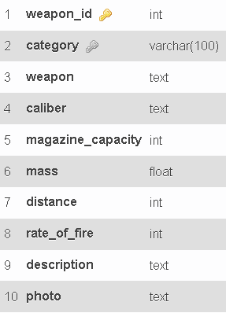
Структура основной таблицы базы данных
категория (тип) оружия
вид оружия
калибр
ёмкость магазина
масса
убойная дальность
скорострельность
описание
фотография

Slide 9
Пример PHP-кода взаимодействия с БД
<?
$sql_selected_category = "SELECT * FROM weapons WHERE category = ?";
$query_selected_category = $pdo->prepare($sql_selected_category);
$query_selected_category->execute([$category]);
?>
Запрос выводящий оружие выбранной категории

Slide 10
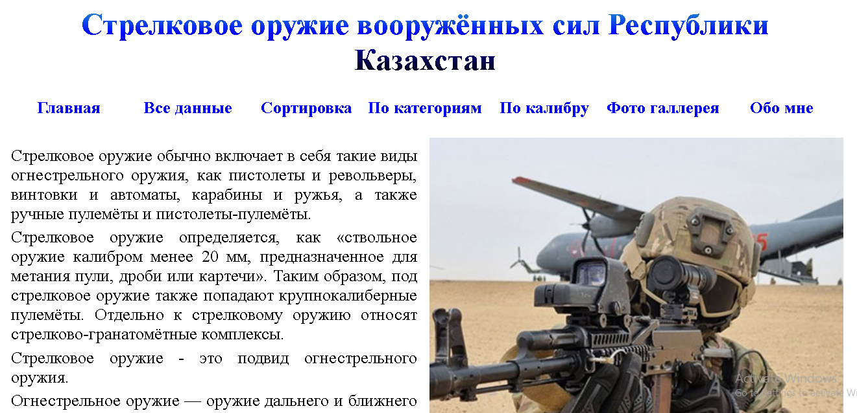
Стартовая страница приложения

Slide 11
Программное обеспечение необходимое для работы клиентской части приложения
Клиентская часть рассматриваемого приложения будет работать в любых современных браузерах (хотя предпочтительней Google Chrome) на операционных системах:
Windows, Android, iOS, Linux,
и на любых устройствах
(смартфоны, планшеты, мониторы и др.)

Slide 12
Программное обеспечение необходимое для работы серверной части приложения
Разработанное приложение должно функционировать на web-сервере с установленным сервером Apachi версии не ранее 2.2,
интерпретатором PHP версии не ранее 5.6,
СУБД MySQL версии не ранее 5.2,
в операционных системах Windows и Linux.

Slide 13
ЗАКЛЮЧЕНИЕ
В результате разработки данного проекта была реализована цель - создание информационно-поисковой системы по стрелковому оружию вооружённых сил Республики Казахстан, в виде web-сайта, в котором в удобной и наглядной форме отражена информация о типах и характеристиках стрелкового оружия ВС РК.
Выполнены все поставленные задачи.
Приложение расположено на временном бесплатном хостинге для публичного доступа и готово к тестированию и использованию.
В дальнейшем возможно улучшение пользовательского интерфейса, дизайна, а также добавление дополнительных возможностей.

Slide 14
БЛАГОДАРЮ
ЗА
ВНИМАНИЕ

